Slide 1
ГАУ ТО "Центр информационных технологий» Алимпиев И.О. Начальник управления информационных систем ГАУ ТО "Центр информационных технологий"

Slide 2
Госуслуги Тульской области
Получить услуги
еще никогда не было
так легко!

Slide 3
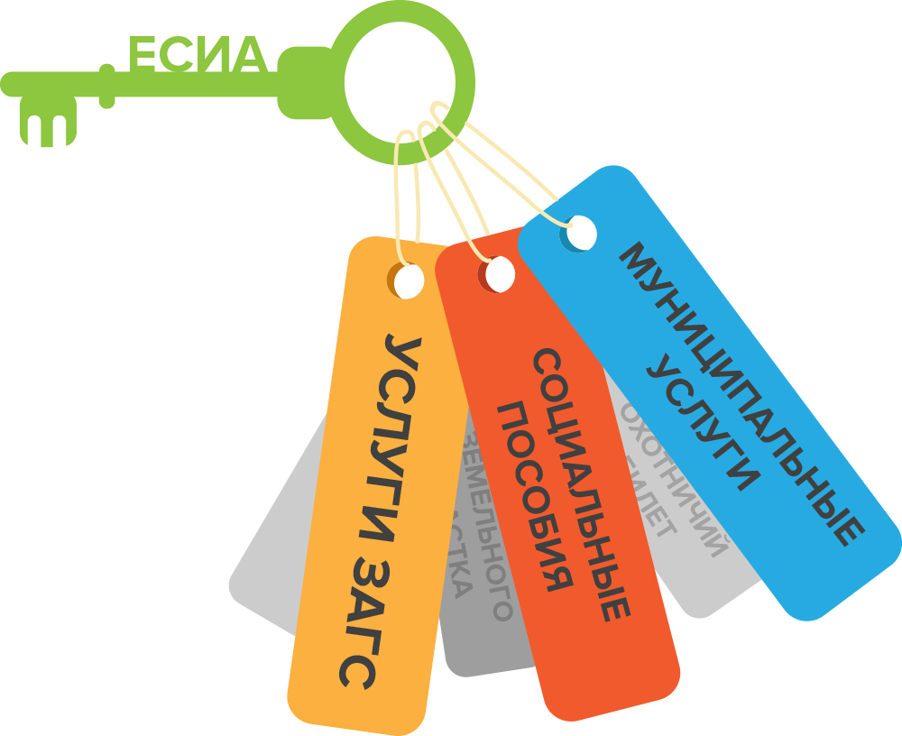
– это эффективный инструмент для подачи заявлений на получение государственных и муниципальных услуг, созданный специально для жителей Тульской области.
Gosuslugi71
105 200 туляков и жителей области уже оценили удобство работы с порталом!

Slide 4
Что такое ЕСИА?
ЕСИА — это Единая система идентификации и аутентификации. Один пароль для доступа к государственным сайтам: федеральным (gosuslugi.ru) и региональным (gosuslugi71.ru) госуслугам, сайту записи к врачу «Доктор 71» (doctor71.ru), порталу управления Тульской областью «Открытый регион» (or71.ru) и другим.
Что я могу сделать с ЕСИА?
• записаться на прием к врачу (doctor71.ru)
• оформить пособие (gosuslugi71.ru)
• узнать о штрафах ГИБДД (gosuslugi71.ru)
• оформить загранпаспорт (gosuslugi.ru)
• сообщить о свалке во дворе и других проблемах (or71.ru)
• получить свыше 120 государственных услуг на gosuslugi71.ru

Slide 5
Безопасна ли система?
ЕСИА отвечает всем современным требованиям информационной безопасности. В системе используется обширный набор механизмов: межсетевые экраны, средства анализа содержимого, средства предотвращения вторжений, антивирусные средства, средства мониторинга и контроля защищенности.

Slide 6
Где получить аккаунт ЕСИА?
Упрощенные и стандартные аккаунты ЕСИА можно получить самостоятельно через интернет (gosuslugi71.ru), подтвержденный – в МФЦ, офисах «Ростелеком» и по почте.
Дополнительно по области организуются пункты подтверждения учетных записей для наибольшего охвата граждан: в больницах, библиотеках, домах культуры и других учреждениях.
GOSUSLUGI71.RU
Ростелеком
МФЦ
Социальные учреждения

Slide 7
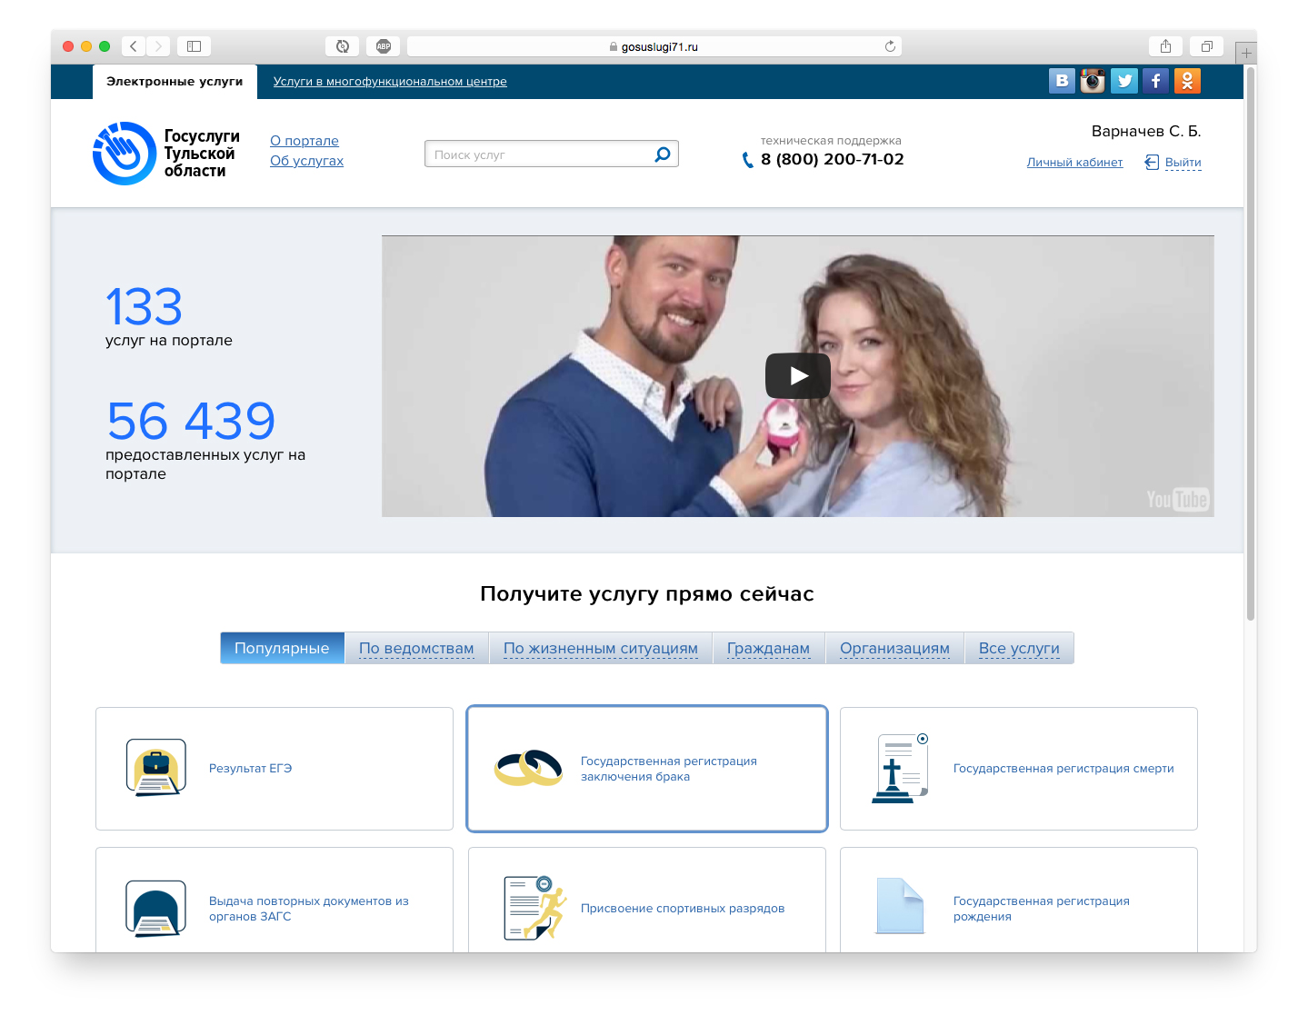
Как воспользоваться услугой?
Заходим на портал по адресу gosuslugi71.ru и выбираем нужную услугу
1 2 3 4 5

Slide 8
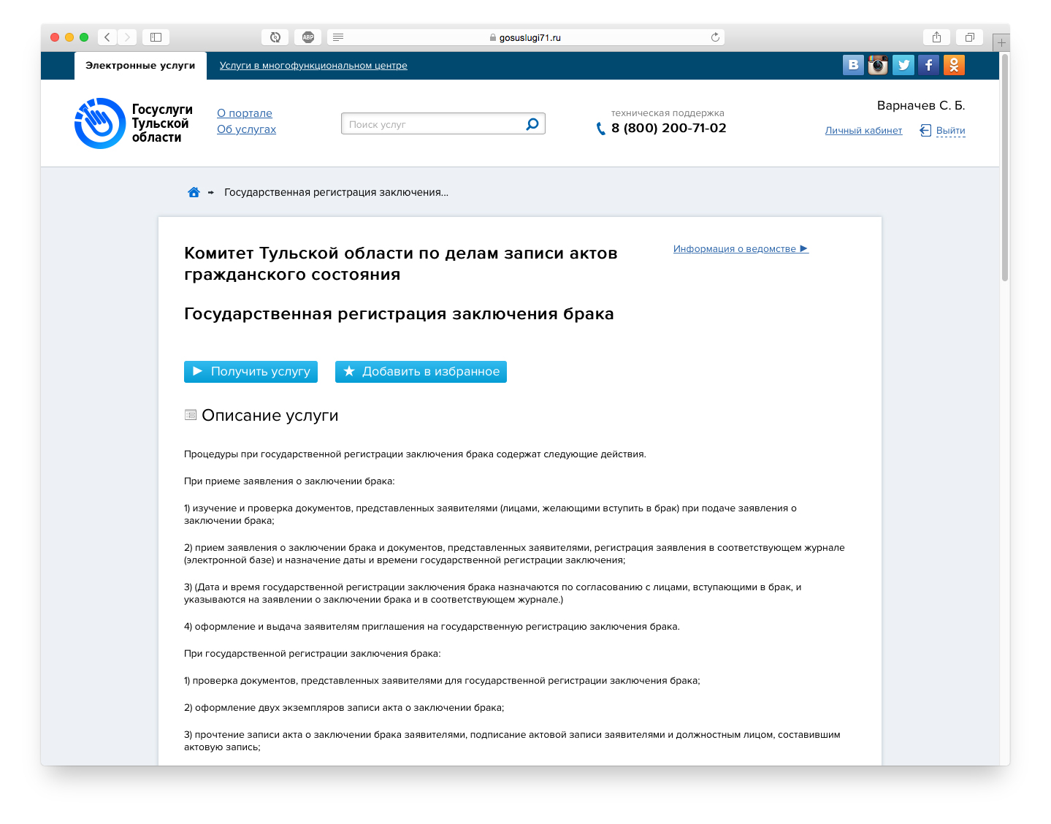
Как воспользоваться услугой?
Нажимаем кнопку «Получить услугу»
1 2 3 4 5

Slide 9
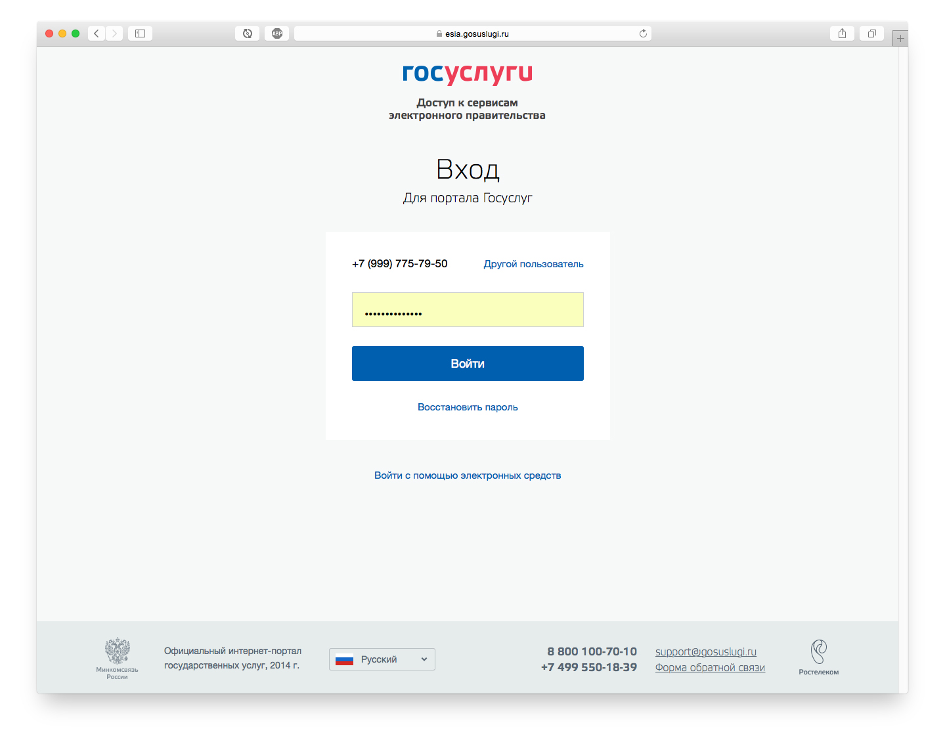
Как воспользоваться услугой?
Авторизуемся на портале через ЕСИА
1 2 3 4 5

Slide 10
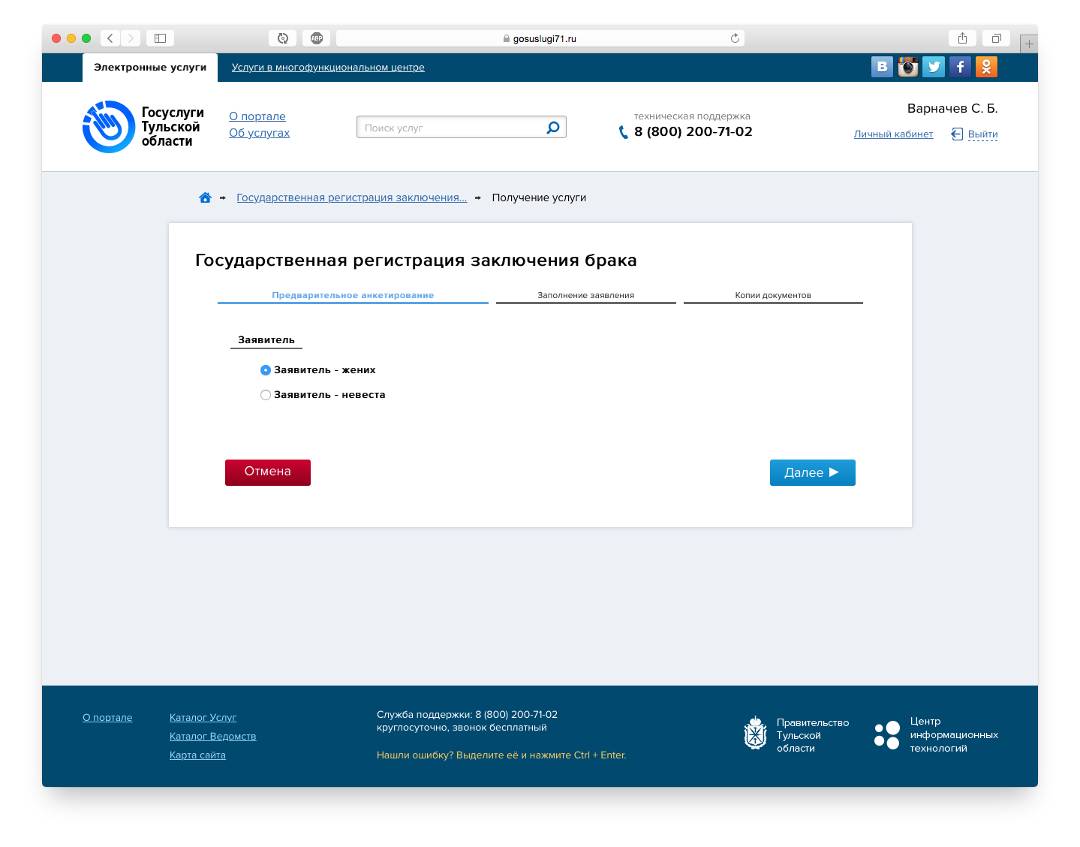
Как воспользоваться услугой?
Заполняем все поля необходимые для подачи заявлений. Прикрепляем по необходимости отсканированные копии документов.
1 2 3 4 5

Slide 11
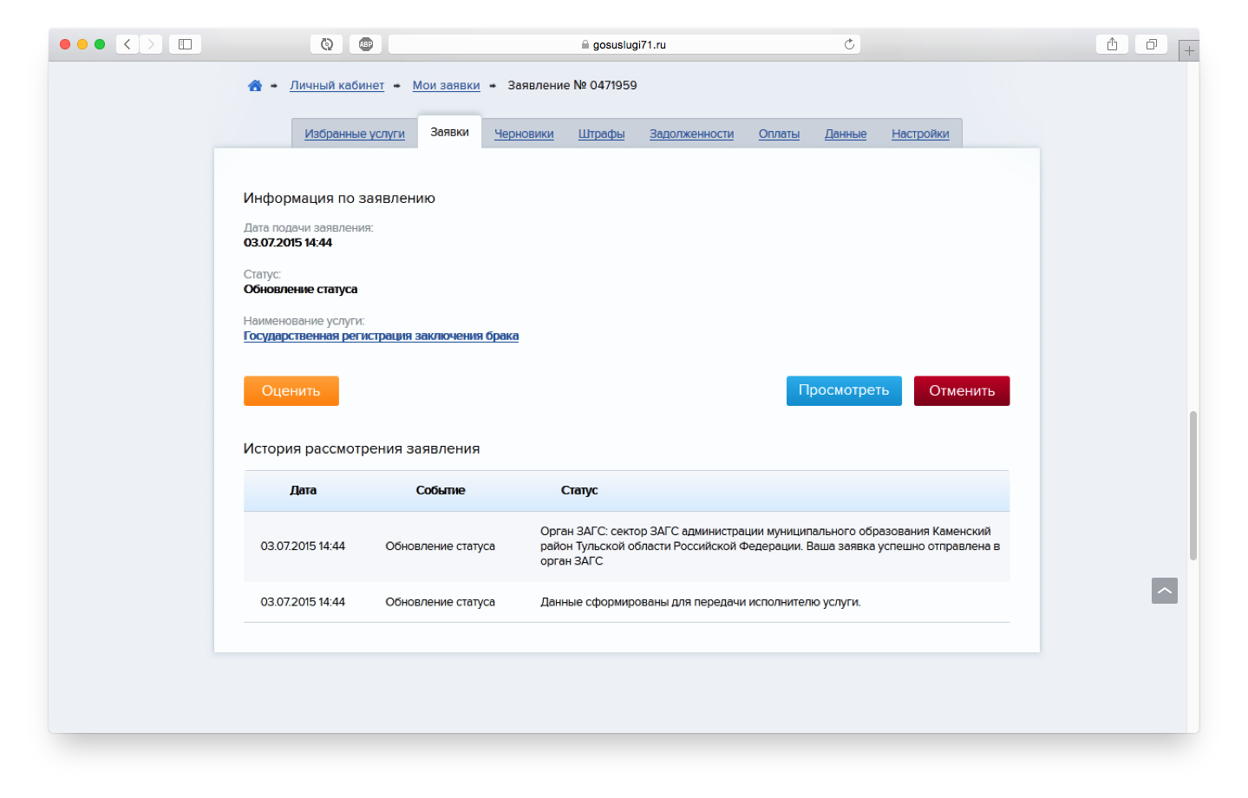
Как воспользоваться услугой?
Ждем результата получения услуги
1 2 3 4 5

Slide 12
На портале gosuslugi71.ru, уже сейчас, вы можете получить более 130 различных услуг! На сегодняшний день предоставлено более 56 000 услуг!
Виды услуг

Slide 13
Статистика
более 220 000
жителей Тульской области
зарегистрированы в ЕСИА!
более 38 000
обращений подано с января по июнь 2015
более 19 000
человек воспользовались
услугой получения
результата ЕГЭ

Slide 14
Статистика
более 2 500
граждан узаконили свои отношения, воспользовавшись услугой по регистрации брака
87
безработных граждан
подали заявки на оказание услуг в электронном виде
более 700
граждан получили
социально значимые услуги

Slide 15
Gosuslugi71 в социальных сетях Будьте в курсе интересных событий электронного правительства в официальных сообществах

Slide 16
По всем вопросам, связанным с работой портала gosuslugi71.ru или МФЦ обращайтесь: Бесплатный номер: 8-800-200-71-02 Электронная почта: gosuslugi71@tularegion.ru

